Slide 1

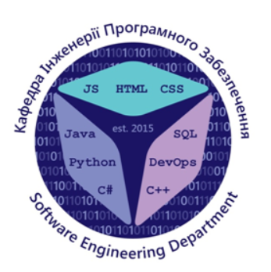

Розробка API для моніторингу інформаціі про кінотеатри мовою Java
ДЕРЖАВНИЙ УНІВЕРСИТЕТ ТЕЛЕКОМУНІКАЦІЙ
НАВЧАЛЬНО-НАУКОВИЙ ІНСТИТУТ ІНФОРМАЦІЙНИХ ТЕХНОЛОГІЙ
КАФЕДРА ІНЖЕНЕРІЇ ПРОГРАМНОГО ЗАБЕЗПЕЧЕННЯ
Виконав студент 3 курсу
групи ПД-32 Куріс Анжеліка Сергіівна Керівник роботи
Дібрівний Олесь Андрійович
Київ – 2021

Slide 2
МЕТА, ОБ’ЄКТ ТА ПРЕДМЕТ ДОСЛІДЖЕННЯ
Мета роботи - розробка API для сайту з інформіцією про кінотеатри на мові програмування Java.
Об’єкт дослідження – процес розробки програмного забезпечення для ведення документообігу
Предмет дослідження - методи і моделі побудови програмного забезпечення для ведення документообігу

Slide 3
ТЕХНІЧНІ ЗАВДАННЯ
Розробити механіку взаємодії з БД
Покращити механізм обробки запитів від клієнтської частини

Slide 4




ПРОГРАМНІ ТА ТЕХНІЧНІ ЗАСОБИ РЕАЛІЗАЦІЇ

Slide 5
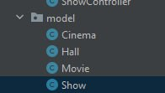
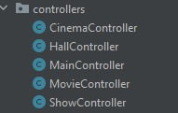
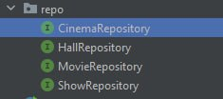
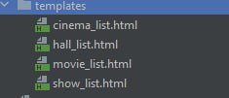
Таблиці
Контролери
Репозиторії
Графічний інтерфейс

Slide 6
ВИСНОВКИ
Розроблено:
механізм показу та зміни інформацїї про кінотеатри;
механіку взаємодії з БД;

Slide 7
ДЯКУЮ ЗА УВАГУ!

